Slide 1
BEAG 青训营学习实验汇报
示波器与信号发生器 · 万用表与线性电源 · 硅探测器与 α 源实验测量
B 组：易祖建（组长）、吴帆、汪境兴

Slide 2
目录
CONTENT
01
实验一
02
实验二
03
实验三
04
总结

Slide 3
实验一：示波器与信号发生器
示波器与信号发生器基本操作与规律、阻抗匹配实验

Slide 4
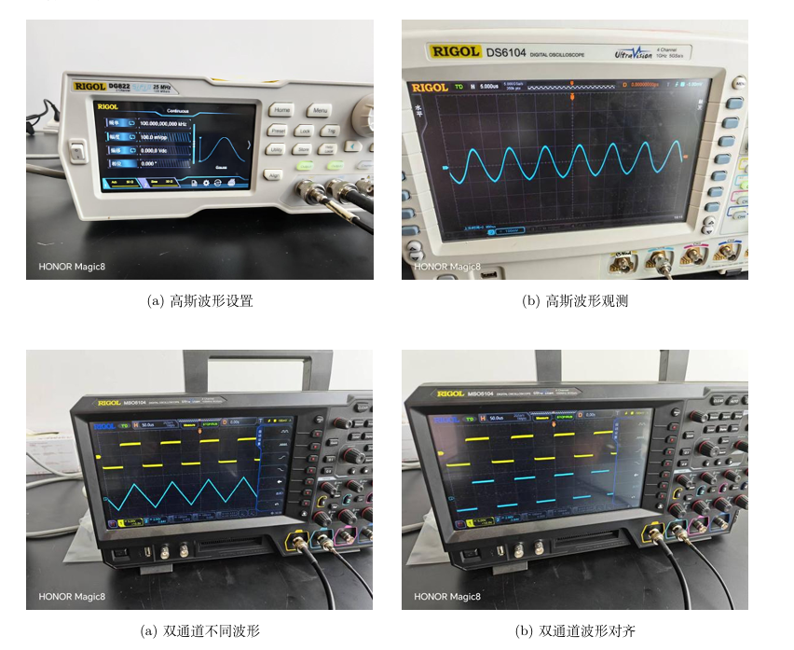
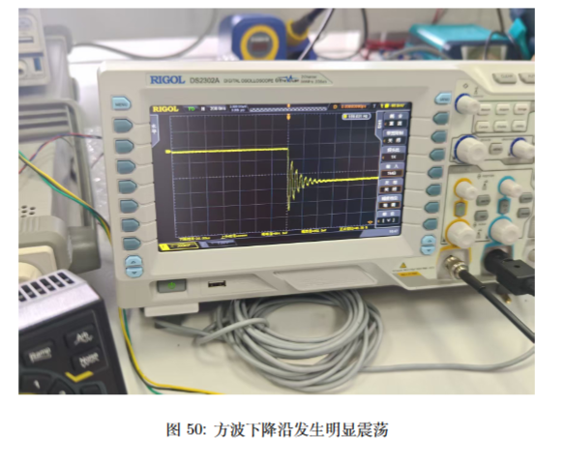
实验一：示波器与信号发生器
基本操作与规律
▪ 信号发生器波形输出 10 kHz/1 Vpp 正弦波、100 kHz 方波（占空比与上升/下降时间）、高斯脉冲等。
▪ 示波器触发与采样 边沿/脉宽触发、触发电平；存储深度、直流交流耦合等。
阻抗匹配实验
▪ 阻抗匹配 学习阻抗匹配原理。
▪ 振荡规律 方波边沿调到约 1 μs 后振荡显著减弱——边沿变慢高频成分减少，不匹配效应随之减弱。
▪ 结论： 振荡的严重程度取决于方波边沿的陡峭度。阻抗不匹配时，高频分量在传输线上来回反射，叠加后形成振荡。高频信号测量必须重视阻抗匹配，以保证信号完整性。

Slide 5
实验二：万用表与线性电源

Slide 6
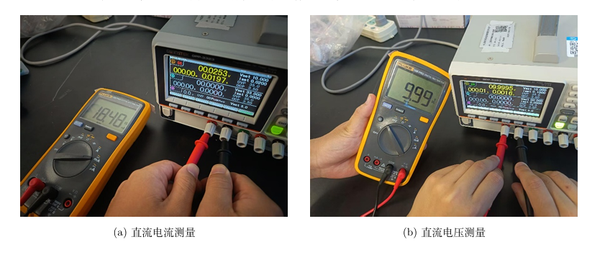
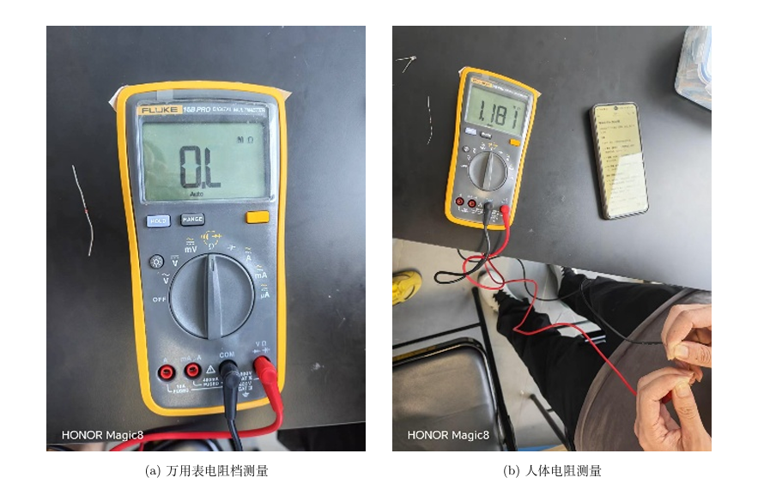
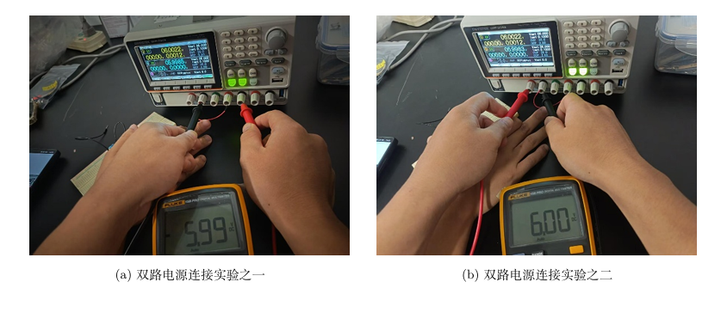
实验二：万用表与线性电源
基本测量
▪ 万用表的基本测量 人体电阻约 1 MΩ、人体电容约 5 nF；1N914 硅二极管表现明显单向导电性、算万用表内阻等
▪ 线性电源的使用 直流电源浮地、真地概念、输出负端与机壳 GND 接地端的本质区别、搭建 ±6V 双极性供电。

Slide 7
实验三：硅探测器测量α源实验数据分析
触发模式计数率特性 · 波形时间常数拟合 · 偏置高压幅度响应
基于示波器 CSV 波形数据的信号处理与分析

Slide 8
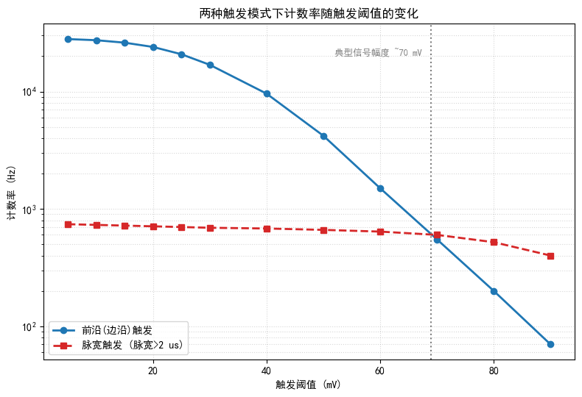
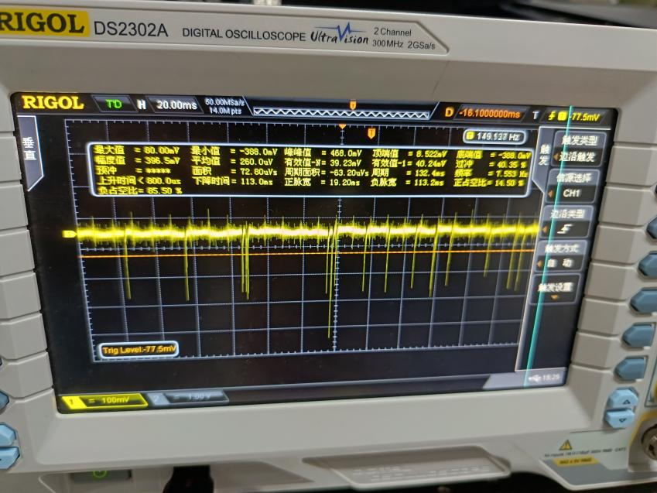
任务一：用示波器前沿触发和脉宽触发测量计数率-阈值关系
前沿触发最大记录值约 28 kHz；同条件改脉宽触发(>2 μs)降至约 662 Hz
曲线差异
▪ 前沿触发 低阈值区计数率高达 28kHz，有大量噪声触发混入；
▪ 脉宽触发 滤掉了 <2 μs 的脉冲宽度，计数率低一个量级,在600Hz左右。

Slide 9
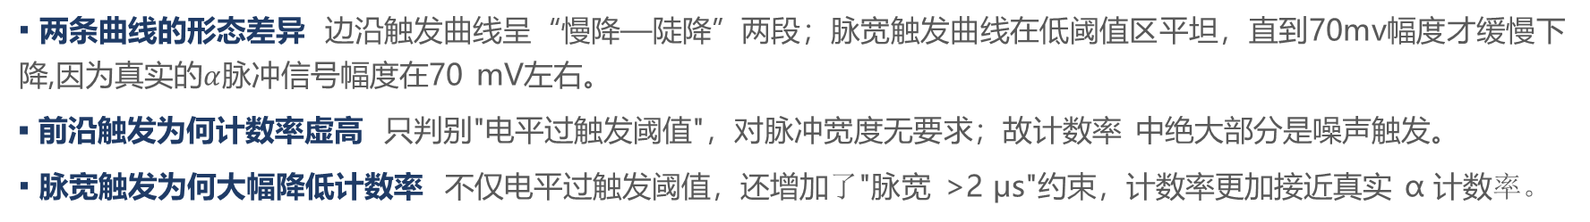
任务一：曲线差异的成因分析
PHYSICAL ORIGIN
▪ 两条曲线的形态差异 边沿触发曲线呈“慢降—陡降”两段；脉宽触发曲线在低阈值区平坦，直到70mv幅度才缓慢下降,因为真实的$α$脉冲信号幅度在70 mV左右。
▪ 前沿触发为何计数率虚高 只判别"电平过触发阈值"，对脉冲宽度无要求；故计数率 中绝大部分是噪声触发。
▪ 脉宽触发为何大幅降低计数率 不仅电平过触发阈值，还增加了"脉宽 >2 μs"约束，计数率更加接近真实 α 计数率。

Slide 10
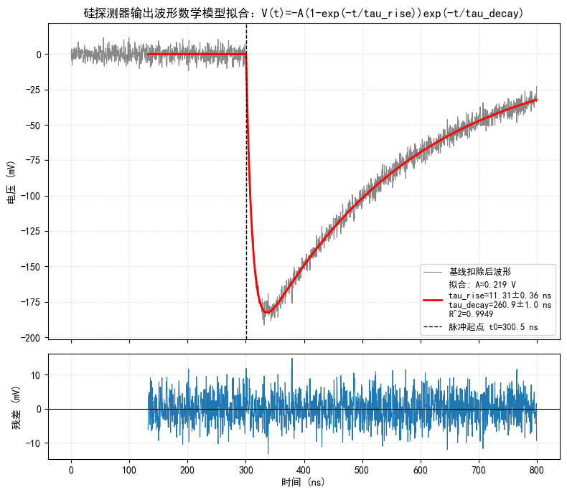
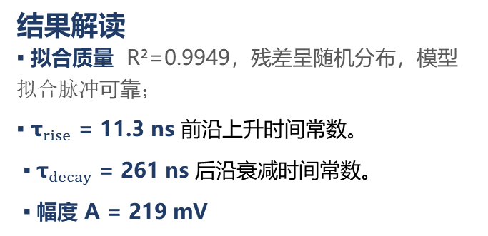
任务二：使用数学模型拟合波形与拟合结果
$$模型：V\left(t\right)=−A·\left(1−exp\left(−t/τ_{rise}\right)\right)·exp\left(−t/τ_{decay}\right)+C$$
结果解读
▪ 拟合质量 R²=0.9949，残差呈随机分布，模型拟合脉冲可靠；
▪ ${\text{τ}}_{rise}$ = 11.3 ns 前沿上升时间常数。
▪ ${\text{τ}}_{decay}$ = 261 ns 后沿衰减时间常数。
▪ 幅度 A = 219 mV

Slide 11
任务二：时间常数的物理含义
INTERPRETATION WITH PREAMP PRINCIPLE
从前放工作原理看
▪ 前沿上升时间常数 τ_rise 对应电荷收集与前放积分建立过程；τ_rise 越小，前放响应越快，时间精度越高
▪ 后沿衰减时间常数 τ_decay 对应RC回路的电荷泄放过程；它决定输出脉冲的宽度，影响脉冲堆积和计数率上限。
▪ 测量性能上 τ_rise 影响时间分辨，τ_decay 影响能量分辨与最大计数率
这两参数是评估前放设计好坏的直接依据。

Slide 12
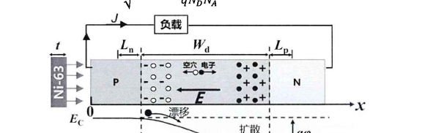
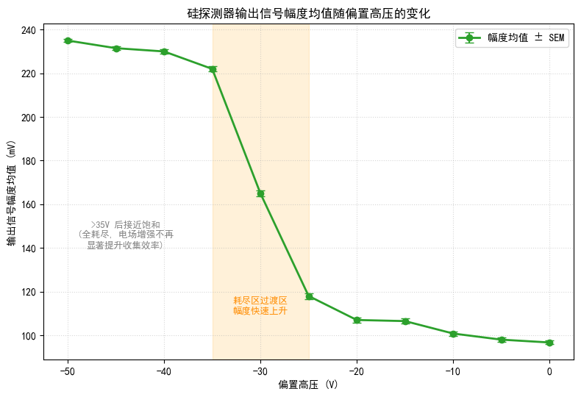

任务三：幅度值随偏置高压的变化
偏置高压 0 ~ -50 V 扫描
$$α粒子$$
▪ 低偏压段(0 ~ -20 V)：上升缓慢 偏压低，耗尽层薄，内建电场弱，电子-空穴对主要靠扩散运动被收集，速度慢、复合概率大，输出电荷少，幅度也小。
▪ 过渡段(-25 ~ -35 V)：近指数陡升 偏压增大，耗尽区迅速展宽，强电场增强，使载流子漂移，收集时间远小于复合时间，收集效率指数提高，幅度快速上升。
▪ 饱和段(> -35 V)：平台 耗尽区已扩展到整个灵敏区(全耗尽)，载流子收集效率接近 100%，增加偏置电压对信号幅度提升已经不明显。

Slide 13
总结
CONCLUSIONS
青训营收获
▪ 掌握了示波器与信号发⽣器的基本操作
▪ 掌握了万⽤表和线性电源的基本操作
▪ 掌握了阻抗原理和阻抗匹配。
▪ 掌握了前置放⼤器的⼯作原理和使⽤
▪ 经历了物理机制→电子学响应→数据处理→参数提取的全链条。建立一套粒子探测器信号链的定量分析思维。
谢谢聆听 · 敬请批评指正

